Slide 1
Informazioni su questa presentazione (tenere nascosta la diapositiva!)
Sia la scadenza del periodo transitorio per LFo art. 21a e OFo art. 34 che l'attuazione della direttiva CFSL 2134 hanno un impatto significativo sull'esecuzione dei lavori forestali in agricoltura. Soprattutto nella formazione degli apprendisti.
In questa presentazione sono esplicati i cambiamenti più importanti.
Questo set di diapositive è destinato a eventi informativi come le conferenze sulla formazione professionale. La presentazione può essere fatta dagli stessi responsabili.
Ulteriori informazioni e note possono essere trovate nelle note di ogni diapositiva.
SPIA |  | agriss
Picardiestrasse 3 5040 Schöftland 062 739 50 40 www.bul.ch |  | Picardiestrasse 3 5040 Schöftland 062 739 50 70 www.agriss.ch

Slide 2
Lavori forestale nella formazione agricola
SPIA | agriss 2021 Presentazione per eventi informativi
Notes:
Informazioni su questa presentazione
Sia la scadenza del periodo transitorio per LFo art. 21a e OFo art. 34 che l'attuazione della direttiva CFSL 2134 hanno un impatto significativo sull'esecuzione dei lavori forestali in agricoltura. Soprattutto nella formazione degli apprendisti.
In questa presentazione sono registrate le pietre miliari più importanti.
Questo set di diapositive è destinato a eventi informativi come le conferenze sulla formazione professionale. La presentazione può essere fatta dagli stessi responsabili.
Ulteriori informazioni e note possono essere trovate nelle note di ogni diapositiva.

Slide 3
Contenuto
1
Legge forestale Art. 21a
Ordinanza sulle foreste Art. 34
2
Direttiva "Lavoro forestale»
CFSL 2134
3
Piano di formazione in agricoltura
4
Conclusione
Apprendisti e impiegati

Slide 4
Legge forestale Art. 21a
1
In vigore dal 1° luglio 2017
Il periodo di transizione termina il 31 dicembre 2021
Si applica a tutti gli appaltatori di lavori forestali:
Che svolgono il lavoro dietro remunerazione
Con legname per pagamento
Che gestiscono le aree forestali del locatore
…
Art. 21a Sicurezza sul lavoro
Per garantire la sicurezza sul lavoro, i mandatari che svolgono lavori di raccolta del legname nella foresta devono dimostrare che la manodopera impiegata ha seguito un corso riconosciuto dalla Confederazione di formazione sui pericoli connessi ai lavori forestali.
Notes:
Estratto della "Raccomandazione del gruppo di lavoro "Sicurezza sul lavoro per gli operai forestali non qualificati" (AGAS) istituito dall'UFAM sul contenuto e le condizioni quadro dei corsi di sicurezza sul lavoro" del 16.11.2016:
Se il lavoro viene eseguito su base contrattuale, è obbligatorio il completamento di un totale di almeno 10 giorni di corso secondo l'art. 21a della legge forestale (a partire dal 1° gennaio 2017). In questo contesto, i cantoni possono decidere se permettere il riconoscimento dell'equivalenza per parti del corso o per l'intero corso. In caso di esperienza pratica adeguata, i cantoni possono, se necessario, rinunciare al corso di base mediante un test di competenza o una prova di esperienza pratica. Un regolamento transitorio (LFo art. 56 cpv. 3) concede ai contraenti un periodo di 5 anni (dal 1.1.2017) fino alla prova del corso.
Durata e contenuto dei corsi di sicurezza sul lavoro
La formazione dura un totale di almeno 10 giorni e consiste di due parti. La parte 1 comprende il corso di base di 5 giorni sulla raccolta del legname (ex modulo E 28), la parte 2 il corso avanzato di 5 giorni sulla raccolta del legname (ex modulo E 29). Si raccomanda ai partecipanti al corso, se possibile, di fare esperienza pratica nella raccolta del legname tra i due corsi. Questo è legalmente possibile se eseguono il lavoro privatamente senza un rapporto contrattuale o, se sono in un rapporto contrattuale, lavorano solo sotto la supervisione di una persona formata (almeno guardia forestale EFZ). Per i giovani in formazione esiste in merito una eccezione (foglio 11 «Apprendisti e impiegati in agricoltura»). Il corso complementare deve essere frequentato entro 2 anni dal completamento del corso di base. Nei corsi, l'esecuzione sicura delle tecniche e delle procedure di raccolta del legname viene effettuata in modo orientato alla pratica e vengono insegnati argomenti generali di sicurezza sul lavoro secondo la descrizione del corso in appendice. Tutti i partecipanti sono testati per vedere se hanno padroneggiato le abilità insegnate nel corso entro la fine del corso. Chiunque raggiunga l'obiettivo del corso riceverà il certificato del corso corrispondente con la voce "Obiettivo del corso raggiunto". Coloro che non raggiungono l'obiettivo del corso hanno la possibilità di ripetere il corso.
Basi legali
Legge forestale (LFo, SR 921.018) Art. 21a: «Per garantire la sicurezza sul lavoro, i mandatari che svolgono lavori di raccolta del legname nella foresta devono dimostrare che la manodopera impiegata ha seguito un corso riconosciuto dalla Confederazione di sensibilizzazione sui pericoli connessi ai lavori forestali.»
Art. 30: «I Cantoni curano la formazione professionale degli operai forestali e la consulenza ai proprietari di foreste.»
Ordinanza sulle foreste (OFo, SR 9.21.01) Art. 34 Abs. 1: «In collaborazione con organizzazioni specializzate, i Cantoni provvedono affinché alla manodopera forestale non qualificata siano offerti corsi per migliorare la sicurezza durante i lavori di raccolta del legname nella foresta.»
Art. 34 Abs. 2: « I corsi riconosciuti dalla Confederazione devono riguardare le conoscenze di base sulla sicurezza sul lavoro, in particolare sull’abbattimento, la sramatura, la depezzatura e l’esbosco a regola d’arte e in sicurezza di alberi e tronchi d’alberi; devono avere una durata di almeno dieci giorni.»

Slide 5
Ordinanza sulle foreste Art. 34 par. 2
1
In vigore dal 1° luglio 2017
Il periodo di transizione termina il 31 dicembre 2021
La formazione dura in totale almeno 10 giorni!
Art. 34 par. 2 Sicurezza sul lavoro
I corsi riconosciuti dalla Confederazione devono riguardare le conoscenze di base sulla sicurezza sul lavoro, in particolare sull’abbattimento, la sramatura, la depezzatura e l’esbosco a regola d’arte e in sicurezza di alberi e tronchi d’alberi; devono avere una durata di almeno dieci giorni.
Notes:
Estratto della "Raccomandazione del gruppo di lavoro "Sicurezza sul lavoro per gli operai forestali non qualificati" (AGAS) istituito dall'UFAM sul contenuto e le condizioni quadro dei corsi di sicurezza sul lavoro" del 16.11.2016:
Se il lavoro viene eseguito su base contrattuale, è obbligatorio il completamento di un totale di almeno 10 giorni di corso secondo l'art. 21a della legge forestale (a partire dal 1° gennaio 2017). In questo contesto, i cantoni possono decidere se permettere il riconoscimento dell'equivalenza per parti del corso o per l'intero corso. In caso di esperienza pratica adeguata, i cantoni possono, se necessario, rinunciare al corso di base mediante un test di competenza o una prova di esperienza pratica. Un regolamento transitorio (LFo art. 56 cpv. 3) concede ai contraenti un periodo di 5 anni (dal 1.1.2017) fino alla prova del corso.
Durata e contenuto dei corsi di sicurezza sul lavoro
La formazione dura un totale di almeno 10 giorni e consiste di due parti. La parte 1 comprende il corso di base di 5 giorni sulla raccolta del legname (ex modulo E 28), la parte 2 il corso avanzato di 5 giorni sulla raccolta del legname (ex modulo E 29). Si raccomanda ai partecipanti al corso, se possibile, di fare esperienza pratica nella raccolta del legname tra i due corsi. Questo è legalmente possibile se eseguono il lavoro privatamente senza un rapporto contrattuale o, se sono in un rapporto contrattuale, lavorano solo sotto la supervisione di una persona formata (almeno forestale EPS). Per i giovani in formazione esiste in merito una eccezione (foglio 11 «Apprendisti e impiegati in agricoltura»). Il corso di proseguimento deve essere frequentato entro 2 anni dal completamento del corso di base. Nei corsi, l'esecuzione sicura delle tecniche e delle procedure di raccolta del legname viene effettuata in modo orientato alla pratica e vengono insegnati argomenti generali di sicurezza sul lavoro secondo la descrizione del corso in appendice. Tutti i partecipanti sono testati per vedere se hanno padroneggiato le abilità insegnate nel corso entro la fine del corso. Chiunque raggiunga l'obiettivo del corso riceverà il certificato del corso corrispondente con la voce "Obiettivo del corso raggiunto". Coloro che non raggiungono l'obiettivo del corso hanno la possibilità di ripetere il corso.
Basi legali
Legge forestale (LFo, SR 921.018) Art. 21a: «Per garantire la sicurezza sul lavoro, i mandatari che svolgono lavori di raccolta del legname nella foresta devono dimostrare che la manodopera impiegata ha seguito un corso riconosciuto dalla Confederazione di sensibilizzazione sui pericoli connessi ai lavori forestali.»
Art. 30: «I Cantoni curano la formazione professionale degli operai forestali e la consulenza ai proprietari di foreste.»
Ordinanza sulle foreste (OFo, SR 9.21.01) Art. 34 Abs. 1: «In collaborazione con organizzazioni specializzate, i Cantoni provvedono affinché alla manodopera forestale non qualificata siano offerti corsi per migliorare la sicurezza durante i lavori di raccolta del legname nella foresta.»
Art. 34 Abs. 2: « I corsi riconosciuti dalla Confederazione devono riguardare le conoscenze di base sulla sicurezza sul lavoro, in particolare sull’abbattimento, la sramatura, la depezzatura e l’esbosco a regola d’arte e in sicurezza di alberi e tronchi d’alberi; devono avere una durata di almeno dieci giorni.»

Slide 6
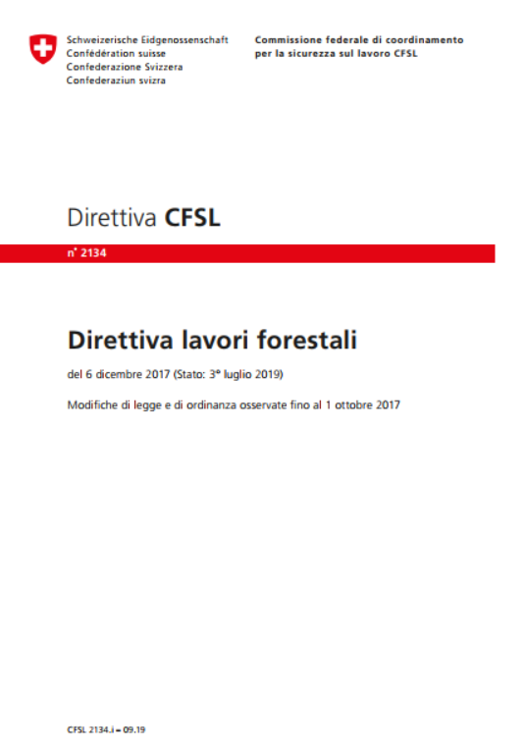
Direttiva CFSL 2134 «lavori forestali»
2
In vigore dal 6 dicembre 2017
Definisce gli obiettivi di protezione per le operazioni con i dipendenti
Il lavoro forestale è definito come tutte le attività necessarie per l'istituzione, la manutenzione e l'uso nonché la protezione delle foreste e delle aree forestali.
Include, tra l'altro, il lavoro su boschetti campestri e boschi rivieraschi
Notes:
3 Definizioni (CFSL 2134)
■ Lavori forestali Per lavori forestali, ai sensi della presente direttiva, si intendono i lavori necessari a creare, curare, utilizzare e proteggere i boschi e le aree forestali. In questa categoria rientrano anche la cura e la manutenzione di giardini pubblici, boschetti campestri e rivieraschi.
■ Spazi verdi Aree insediative rimboschite con alberi.
■ Boschetti campestri Singoli alberi o gruppi di alberi situati all’esterno di aree forestali e insediative
■ Boschi rivieraschi Singoli alberi o gruppi di alberi situati lungo corsi d’acqua stagnanti o correnti. ■ Formazione Il termine formazione indica la comunicazione di conoscenze teoriche e pratiche su un tema specifico con verifica delle competenze necessarie. ■ Istruzione Un’istruzione è una spiegazione pratica di un’attività specifica. Solitamente viene fornita sul posto di lavoro. ■ Esbosco Il traino a terra consiste nello spostamento di un carico, il cui peso rimane appoggiato interamente o parzialmente al suolo. Durante il sollevamento i carichi sono trasportati sospesi in aria sopra il suolo.

Slide 7
CFSL 2134: Formazione obbligatoria per il lavoro forestale
2
Quanto segue si applica ai lavori che comportano rischi speciali:
formazione completata con prove di qualifiche formali
o
prova di competenza con conferma
Per i lavori forestali, è necessaria una formazione di almeno 10 giorni di corso in totale!
Notes:
I lavori che comportano rischi speciali possono essere eseguiti solo da dipendenti che hanno completato con successo una formazione appropriata o possono dimostrare le relative competenze. Ad esempio, i lavori di raccolta del legname richiedono una formazione di almeno dieci giorni in corsi riconosciuti dalla Confederazione (art. 21a LFo e art. 34 cpv. 2 OFo).
I cantoni possono accettare la prova di competenza con conferma invece della frequenza del corso. Di regola, però, questo è permesso solo come sostituto del corso di base.

Slide 8
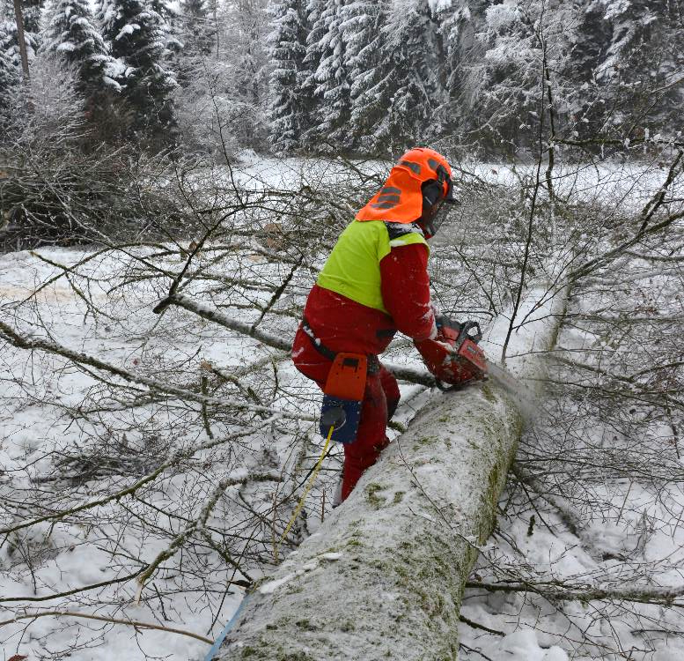
Lavori forestali con rischi speciali:
2
i lavori con la motosega
l’abbattimento di alberi
l’atterramento di alberi rimasti impigliati
l’allestimento di alberi
l’allestimento di alberi abbattuti dal vento (legname di tempesta)
l’esbosco
il montaggio, lo smontaggio e l’esercizio di teleferiche
i lavori con i dispositivi di protezione individuale anticaduta
Notes:
La lista dei pericoli speciali include praticamente tutte le fasi della raccolta del legname.
Note: Il termine «esbosco" comprende tutti i movimenti del legname tra il popolamento e lo stoccaggio del legname sulla strada accessibile ai camion. Include quindi il recupero con un verricello.
I lavori con sistemi di gru a fune e con dispositivi di sicurezza a fune vengono solitamente eseguiti da aziende specializzate.

Slide 9
Conclusione Piano di formazione in Agricoltura
3
Il lavoro forestale non fa parte del piano di formazione
Per l'istruzione degli apprendisti sui lavori forestali, si applicano i requisiti minimi di formazione secondo la legge forestale art. 21a
Notes:
Poiché il lavoro forestale non è incluso nel piano di formazione, le misure di accompagnamento per gli apprendisti in agricoltura specificano i requisiti minimi di formazione secondo l'art. 21a della legge forestale. Poiché gli apprendisti lavorano come appaltatori per il formatore professionale, è quindi necessaria una formazione minima di 10 giorni in totale.
Gli apprendisti non possono essere impiegati per i seguenti lavori se non possono fornire la prova della formazione richiesta di 10 giorni:
i lavori con la motosega
l’abbattimento di alberi
l’atterramento di alberi rimasti impigliati
l’allestimento di alberi
l’allestimento di alberi abbattuti dal vento (legname di tempesta)
l’esbosco
il montaggio, lo smontaggio e l’esercizio di teleferiche
i lavori con i dispositivi di protezione individuale anticaduta
Eccezione: dopo 5 giorni di corso completati, i lavori forestali possono essere eseguiti per il consolidamento sotto la supervisione di un forestale EPS o di un formatore professionale (formatore agricolo attivo, 10 giorni di formazione secondo LFo e esperienza pluriennale nei lavori forestali).

Slide 10
Conclusione Apprendisti e impiegati in agricoltura
3
Apprendisti e impiegati necessitano di una formazione per lavori forestali di almeno 10 giorni¹⁾
¹ ) Come organo di controllo, agriss verificherà il rispetto di questa Direttiva a partire dal 1.1.2022..
Notes:
I dipendenti non possono svolgere alcun lavoro che implichi rischi speciali senza una prova di formazione. Poiché gli apprendisti e i dipendenti lavorano per conto del datore di lavoro, è generalmente richiesta una formazione minima di 10 giorni in totale.
Durata e contenuto dei corsi di sicurezza sul lavoro
La formazione dura un totale di almeno 10 giorni e consiste di due parti. La parte 1 comprende il corso di base di 5 giorni sulla raccolta del legname (ex modulo E 28), la parte 2 il corso avanzato di 5 giorni sulla raccolta del legname (ex modulo E 29). Si raccomanda ai partecipanti al corso, se possibile, di fare esperienza pratica nella raccolta del legname tra i due corsi.
Questo è legalmente possibile se eseguono il lavoro privatamente senza un rapporto contrattuale o, se hanno un rapporto contrattuale, lavorano sotto la supervisione di una persona formata (almeno un forestale EFZ). Il corso complementare deve essere frequentato entro 2 anni dal completamento del corso di base.
Per gli apprendisti vale l’eccezione dei prossimi fogli!

Slide 11
Esperienza pratica Apprendisti in agricoltura
3
Dopo aver completato con successo il corso base, gli apprendisti possono acquisire esperienza pratica: Solo quanto imparato nel corso base Supervisione e guida da parte di un forestale o del formatore professionale agricolo con prova di formazione di 10 giorni secondo LFo e diversi anni di esperienza nel lavoro di raccolta del legname Il corso complementare dovrebbe essere completato entro 2 anni, apprendisti quindi al 3° anno di formazione
Notes:
Esperienza pratica / Durata e contenuto dei corsi di sicurezza sul lavoro La formazione dura complessivamente almeno 10 giorni e si compone di due parti. La parte 1 comprende il corso base di 5 giorni nella raccolta del legname (ex modulo E 28), la parte 2 il corso complementare di 5 giorni nella raccolta del legname (ex modulo E 29). Si consiglia ai partecipanti al corso di acquisire esperienza pratica nella raccolta del legname tra i due corsi, se possibile.
L'autorità federale competente e l'AGAS ritengono inoltre legittimo e opportuno in termini di promozione della sicurezza sul lavoro se l'esperienza pratica può essere ottenuta anche nel rapporto contrattuale nel rispetto di tutte le seguenti condizioni:
Il lavoratore ha completato con successo il corso base di 5 giorni. - Il lavoratore svolge solo quei compiti che facevano parte del corso base e corrispondono al suo livello di formazione. - Il lavoratore è sotto la supervisione e la guida di una persona che ha le competenze appropriate. Questa persona dovrebbe essere un forestale formato e attivo EFZ o, nel caso di un apprendista in agricoltura, un formatore professionale attivo in agricoltura, che ha sia la formazione come formatore professionale che la prova dei 10 giorni di formazione nella raccolta del legname in conformità con l'articolo 21a LFo, nonché diversi anni di esperienza pratica nella raccolta del legname.
Il corso complementare deve essere frequentato entro 2 anni dal completamento del corso base.

Slide 12
Conclusione Apprendisti e impiegati in agricoltura
3
Lavoro consentito SENZA formazione:
Per esempio, spaccare la legna senza segare.
Per esempio, impilare la legna a mano

Slide 13
Offerta di formazione
L'offerta del corso e ulteriori informazioni possono essere trovate su
Notes:
I corsi attuali sono pubblicizzati per regione su www.corsiboscaioli.ch. Gli interessati possono registrarsi direttamente.

Slide 14
Grazie per l'attenzione
Servizio per la prevenzione degli infortuni nell’agricoltura (SPIA)
Picardiestrasse 3 | 5040 Schöftland
+41 62 739 50 40 | spia@bul.ch | www.bul.ch

